Slide 1
Análise de projetos
Contextualização

Slide 2
Contextualização
A atual conjuntura econômica do Brasil, com altas taxas de juros, carga tributária elevada, inserida em um contexto de um mundo globalizado, levanta a importância da elaboração de projetos de viabilidade econômico-financeira, visto que, muitas empresas acabam falindo antes mesmo de completar um ano de existência, por falta de planejamento e preparo dos empresários. Assim, os projetos são destinados a auxiliar o empreendedor na sua decisão de investimento, seja para ampliação de uma empresa já existente, seja para a compra de novos equipamentos, implantação de uma nova empresa ou instalação, mudança de ramo de atividade entre outros objetivos.
A decisão de investimento é uma das mais importantes da empresa ou do futuro empreendedor, estando baseada na avaliação atraente das estimativas do projeto. Investir é realizar desembolsos esperando benefícios futuros, assim os empresários e administradores, ao tomarem uma decisão de investimento, esperam que os resultados da empresa sejam melhores do que seu custo de oportunidade (ou alternativa de investimento), visando aumentar o valor da empresa quando esta já existe, ou que o novo empreendimento seja lucrativo.

Slide 3
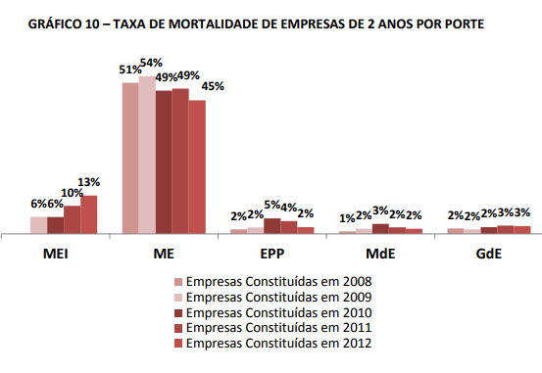
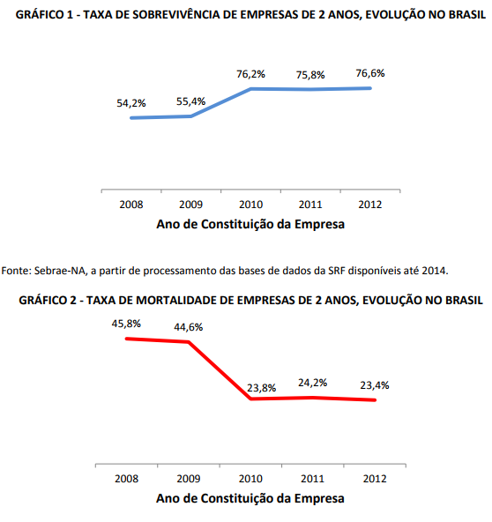
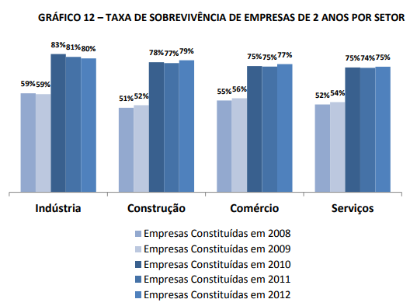

Slide 4
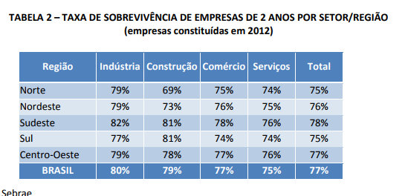
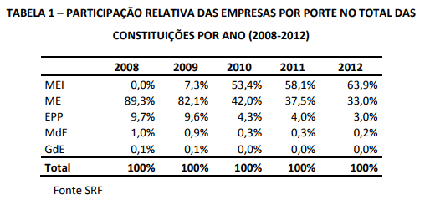

Slide 5
Contextualização
Cada projeto deve ser elaborado obedecendo às características de cada setor da economia. O setor agropecuário, por exemplo, possui especificidades que devem ser levadas em consideração no momento de seu planejamento. O setor agropecuário, por exemplo, tem peculiaridades interessantes que podem ser pensados na elaboração de projetos de investimentos
1 - Dispersão do espaço rural: A atividade rural no Brasil se apresenta geograficamente dispersa decorrente das desigualdades das qualidades das terras, da maior e menor proximidade dos centros consumidores, processadores e exportadores, das diversidades do clima e do relevo. Assim, quanto mais dispersa e distante a região produtora dos centros consumidores, menores tenderão a serem os preços efetivamente recebidos pelos produtores, visto que os preços para produtos idênticos independem do local onde foram produzidos.
2 - Descontinuidade do Fluxo de Produção: as atividades rurais não possuem um ciclo de produção contínuo e se concentram em épocas específicas do ano. Assim, em determinados períodos a demanda por fatores de produção é muito alta, aumentando o preço dos mesmos e com isto os custos de produção.
3 - Duração do Ciclo Produtivo: a duração do ciclo produtivo é bastante rígida, dificultando o rápido ajustamento da oferta às alterações de mercado. Quanto mais longa a espera produtiva, maior o custo dos recursos empregados na produção.
4 - Especificidades Biotecnológicas: o progresso da biotecnologia tende a amenizar a dificuldade do setor rural de transferir determinada variedade de planta de um local para o outro. No entanto, se o país não conseguir desenvolver ou comprar esta tecnologia, não consegue, romper esta dificuldade.

Slide 6
CONCEITO, FINALIDADE E TIPOS DE PROJETOS
Projeto de Viabilidade é uma ferramenta utilizada para minimizar os riscos do investimento. Tem como finalidade planejar todos os aspectos do empreendimento antes dele ser instituído, a fim de prever as dificuldades que serão enfrentadas, bem como analisar a viabilidade ou não de sua implantação.
O Projeto de Viabilidade tem como objetivo orientar o empreendedor sobre a sua própria ideia, visto que a falta de visão ordenada do que precisa ser feito, isto é, a falta de um planejamento pode ser um fator que leve a investimentos errados ou à estagnação da empresa. Segundo Holanda (1975, p. 95), projeto de viabilidade significa:
[...] o conjunto de informações sistemáticas e racionalmente ordenadas, que nos permite estimar os custos e benefícios de um determinado investimento, vale dizer, as vantagens e desvantagens de utilizar recursos para a criação de novos meios de produção ou para o aumento da capacidade ou melhoria de produção existente.

Slide 7
CONCEITO, FINALIDADE E TIPOS DE PROJETOS
Esse tipo de projeto de viabilidade tem como uma de suas principais funções servir como ferramenta de gestão para o planejamento e desenvolvimento inicial de um empreendimento, servindo ainda como instrumento de captação de recursos financeiros junto a potenciais investidores.
Segundo Lapponi (1999), há vários tipos de investimentos que podem ser dividido em três grupos:
Investimentos em Ativos Fixos: são investimentos em terrenos, plantas, fabris, equipamentos, Instalações, etc. Tal tipo de investimento imobilizam o capital e os próprios investidores são responsáveis pela sua operação, esperando obter benefícios no futuro.
Investimentos em Ativos Financeiros: a empresa, neste caso, compra o direito de receber retornos futuros de um terceiro; por exemplo, ações, bonds, etc.
Investimentos Intangíveis: são aqueles que não tem natureza física nem financeira, pois não existe nenhum direito de receber retornos monetários. São esses, por exemplo, pesquisa e desenvolvimento, treinamento, mudança organizacional, marketing, software, sistemas e redes de informação, marcas, patentes etc

Slide 8
CONCEITO, FINALIDADE E TIPOS DE PROJETOS
Ainda segundo Lapponi (1999), no que diz respeito à classificação orientada para criação de valor, os projetos de investimento podem ser divididos em dois grupos:
Projetos para criação de valor: incluem os projetos de expansão de produtos existentes, projetos de lançamentos de novos produtos, projetos de inovação de produtos existentes, projetos de pesquisa e desenvolvimento e projetos de redução de custos.
Projetos para manter o valor: são os projetos de substituição de equipamentos ou instalações e projetos de informatização.

Slide 9
CONCEITO, FINALIDADE E TIPOS DE PROJETOS
Além disto, os projetos podem ainda ser classificados em públicos ou privados, sociais ou econômicos e horizontais ou verticais (HOFFMAN et al., 1992):
Projetos públicos: quando o agente executor é um órgão ou instituição pública.
Projeto privado: quando o agente executor é uma pessoa jurídica ou física de direito privado.
Projetos sociais: são projetos que envolvem decisões extra econômicas provenientes de políticas socioeconômicas de um país.
Projetos econômicos: quanto o objetivo principal do projeto é a maximização do lucro ou da riqueza.
Projetos verticais: quando o objetivo do projeto é a produção de um determinado bem de consumo.
Projetos horizontais: quando o objetivo é criar infraestrutura.

Slide 10
CONCEITO, FINALIDADE E TIPOS DE PROJETOS
Os projetos são realizados de acordo com um período de tempo futuro, assim são realizadas estimativas de custo de produção, demanda dos produtos, preços dos fatores de produção e dos produtos, reações dos consumidores, desenvolvimento da oferta, possíveis inovações técnicas, variações nos gostos dos consumidores etc.
Por trabalhar com prospecção futura de variáveis, os projetos possuem um risco, que é a probabilidade ou não de as previsões estarem corretas e o sucesso ou fracasso de um projeto pode depender da exatidão destas previsões.
Devido ao risco, os projetos de investimentos envolvem várias etapas, as quais devem ser bem elaboradas e pesquisadas, a fim de dar consistência aos métodos de avaliação que serão utilizados.
Existem diversos modelos de projetos de viabilidade, variando de acordo com os autores e/ou especialistas que os elaboram, com a finalidade e com o tipo de empresa e investimento, visto que cada negócio possui características próprias, dificultando uma padronização. Alguns autores de exemplo são: Buarque (1991); Dornelas (2001); Degen (1986); Donabela (1999), Simonsen e Flanzer (1986) e Programa Empreendedor Rural, OCEPAR (2009).

Slide 11
FATORES QUE IMPACTAM AS DECISÕES DE INVESTIMENTO
As decisões de investimento são influenciadas por um grande número de fatores que, analisados em conjunto, permite ao empreendedor traçar as diretrizes de seu projeto. Segundo Simonsen e Flanzer (1987), estes fatores são:
Fatores de ordem jurídica: estar atento à legislação ambiental, trabalhista, comercial, sanitária, além de aspectos como a necessidade de assinarem contratos de fornecimento de matérias-primas, de pagamento de royalties, de assistência técnica, benefícios fiscais do governo etc.
Fatores de ordem administrativa: novos investimentos podem levar a uma reorganização na estrutura administrativa da empresa, como: criação de novos turnos de trabalho, introdução de um novo departamento, treinamento de pessoal etc.
Fatores de mercado: é necessário ter a informação sobre a distribuição regional do mercado, projeções de demanda, estudo sobre produtos similares, preços praticados pela concorrência, preços de exportação etc.
Fatores de ordem técnica: trata-se de escolher a tecnologia adequada ao projeto, verificar a disponibilidade da tecnologia, fatores logísticos da empresa (vias de acesso, proximidade de outras indústrias e centros consumidores, escoamento da produção, obtenção de matérias-primas), projeção de layout etc.
Fatores de ordem econômica - financeira: levantamentos dos investimentos em ativos fixos e capital de giro, fontes de captação de recursos, cronograma de aplicação de recursos, estimativa dos custos de produção, dada uma escala de produção e das receitas.

Slide 12
PRIORIDADE NA SELEÇÃO DE PROJETOS
Diante de uma variedade de projetos, que podem ser implementados em uma empresa ou entidade, é necessário fazer uma seleção das prioridades de acordo com os objetivos dos mesmos.
Em projetos sociais, que derivam de programas global, nacional ou local, a seleção terá como prioridade a elevação do bem-estar social. Assim, dada uma restrição dos recursos para a implementação dos projetos, os selecionados serão aqueles que terão um maior impacto social, ou seja, terão uma abrangência maior sobre a sociedade.
Os projetos setoriais possuem como objetivo a resolução de problemas apresentados por um determinado setor da economia. Neste caso, a prioridade na seleção tem que elencar os projetos que melhor resolvem os problemas do setor.
Já os projetos privados terão um critério de seleção puramente econômico, visto que o objetivo é a maximização do lucro do projeto ou retorno do investimento.

Slide 13
COMPONENTES DE UM PROJETO
Os conteúdos básicos de um Projeto de Viabilidade, que não podem faltar no documento do projeto são:
A) Identificação do empreendimento
Aspectos Jurídicos
A pessoa jurídica responsável pela proposta, ou seja, seus dados pessoais e atribuições no projeto.
Natureza e a descrição do empreendimento - forma jurídica da futura empresa: Contrato Social, Estatuto, Objetivo Social, Sede, Foro etc.
Autorização para funcionamento, caso haja lei específica incidente sobre a respectiva atividade.
Enquadramento fiscal do empreendimento.
Contratos já existentes a serem efetivados.
Bens e haveres compromissados.
Garantias reais a serem oferecidas a financiadores, no caso de solicitação de empréstimos para o empreendimento.
Vinculações jurídicas com outras organizações.

Slide 14
COMPONENTES DE UM PROJETO
A) Identificação do empreendimento
Aspectos Administrativos
Estrutura Geral de Administração da Empresa:
Níveis hierárquicos.
Atribuições dos Níveis.
Organograma funcional.
Composição e Atribuições da Alta Administração:
Nome dos sócios (quando existentes) e suas respectivas participações na empresa.
Apresentação dos responsáveis pela gestão do futuro empreendimento.
Metodologia de Ação
Quem será a equipe responsável pela elaboração do projeto e como isso será exposto.
Identificação das áreas de conhecimento técnico que são dominadas pelo proponente do projeto e das outras pessoas envolvidas com o mesmo.

Slide 15
COMPONENTES DE UM PROJETO
B) Objetivos e Justificativas do projeto.
O segundo componente do projeto é a definição dos objetivos gerais e específicos do projeto, bem como a sua justificativa, ou seja, o porquê de estar elaborando o projeto, qual a sua importância e utilidade.
Objetivo(s) Geral(is): o que se pretende com o projeto.
Objetivos Específicos: quais serão os caminhos para o alcance do(s) Objetivo(s) Geral(is).
Justificativa: será determinar a importância do projeto em relação ao(s) problema(s) levantado(s) na fase do diagnóstico, que será visto na próxima seção. Deve-se definir a importância do projeto para a empresa, seus colaboradores e para a comunidade próxima a ela.

Slide 16
COMPONENTES DE UM PROJETO
C) Descrição e Avaliação Patrimonial da Empresa proponente do projeto.
Depois de identificado o empreendimento e determinado os objetivos e justificativas do projeto, deve-se realizar o Levantamento Patrimonial da empresa proponente do projeto. A descrição e avaliação patrimonial da empresa compreendem em:
• Indicar o imóvel a ser beneficiado pelo financiamento proposto.
• Relatar, sucintamente, as características e infraestrutura do imóvel a ser beneficiado pelo projeto.
• Fazer o levantamento dos Ativos Fixos (capital físico e natural) pertencentes à empresa, como: máquinas, equipamentos, veículos, tratores, instalações, benfeitorias, animais de produção e trabalho, culturas perenes, a propriedade rural etc.
• Deve-se fazer um levantamento das DÍVIDAS da empresa, inclusive junto a outros agentes, que não seja a instituição financeira a qual a empresa estará angariando financiamento.
• Por meio dos Balanços Patrimoniais da empresa (fornecidos pelo contador) deve-se analisar a SITUAÇÃO PATRIMONIAL LÍQUIDA (Bens + Direitos - Dívidas).

Slide 17
COMPONENTES DE UM PROJETO
D) Descrição e Avaliação das Demonstrações Financeiras da Empresa proponente do projeto.
A empresa deve apresentar os seus demonstrativos financeiros (DRE) que registram as vendas, os custos de produção, as despesas administrativas e os lucros ou prejuízos obtidos pela empresa nos últimos anos de atividade. Esses demonstrativos são obtidos pelo Contador da Empresa ou por uma contabilidade gerencial interna à mesma.

Slide 18
COMPONENTES DE UM PROJETO
E) Componentes Mercadológicos.
Deve-se apresentar as características do produto ou serviço a que se refere o projeto e a sua utilização. Também deve-se caracterizar o mercado do produto e sua forma de comercialização.
São dados, como:
• Preço do produto ou serviço.
• Utilidade e funcionalidade do produto.
• Projeções de demanda: quanto produzir e para quem vender.
• Estágio atual do desenvolvimento dos produtos.
• Análise da concorrência: quem produz e quanto produz, quem são as empresas líderes no mercado etc.

Slide 19
COMPONENTES DE UM PROJETO
F) Componentes Técnicos.
É necessário fazer uma descrição técnica do projeto, como:
• Descrever o processo de produção a ser utilizado.
• Descrever as fontes de abastecimento e escoamento da produção.
• Listar os serviços a serem providenciados para a execução do projeto.
• Descrever as construções, instalações e tecnologia necessária para o projeto e seus fornecedores.
• Análise dos estoques necessários para a efetivação do empreendimento.
• Programação das atividades do projeto: descrição das atividades a serem desenvolvidas no projeto com a duração (meses) para cada etapa especificada. Todas as etapas devem estar programadas ao longo do prazo de execução do projeto, indicando o início e o término de cada etapa.
• Indicar as metas de produção a serem obtidas.
• Apresentar as justificativas técnicas e impactos socioambientais.

Slide 20
COMPONENTES DE UM PROJETO
F) Componentes Técnicos.
É necessário fazer uma descrição técnica do projeto, como:
• Descrever o processo de produção a ser utilizado.
• Descrever as fontes de abastecimento e escoamento da produção.
• Listar os serviços a serem providenciados para a execução do projeto.
• Descrever as construções, instalações e tecnologia necessária para o projeto e seus fornecedores.
• Análise dos estoques necessários para a efetivação do empreendimento.
• Programação das atividades do projeto: descrição das atividades a serem desenvolvidas no projeto com a duração (meses) para cada etapa especificada. Todas as etapas devem estar programadas ao longo do prazo de execução do projeto, indicando o início e o término de cada etapa.
• Indicar as metas de produção a serem obtidas.
• Apresentar as justificativas técnicas e impactos socioambientais.

Slide 21
COMPONENTES DE UM PROJETO
G) Componentes Econômico-Financeiros.
Para se efetuar uma análise econômica de um investimento, é necessário um perfeito levantamento dos custos e das receitas do projeto e dos investimentos necessários para sua implantação.
Assim, devem ser calculados e analisados os seguintes elementos de ordem econômica:
• Vida útil do Projeto.
• Receitas previstas, de acordo com a vida útil do projeto.
• Estrutura de custos anuais do projeto (custos de produção e despesas operacionais).
• Elaboração e projeção dos Fluxos de caixa anuais do projeto e apuração dos lucros brutos e líquidos.

